Slide 1
Sommet Européen Franco-Roumain – Paris 2023
VoltAero. All rights reserved

Slide 2
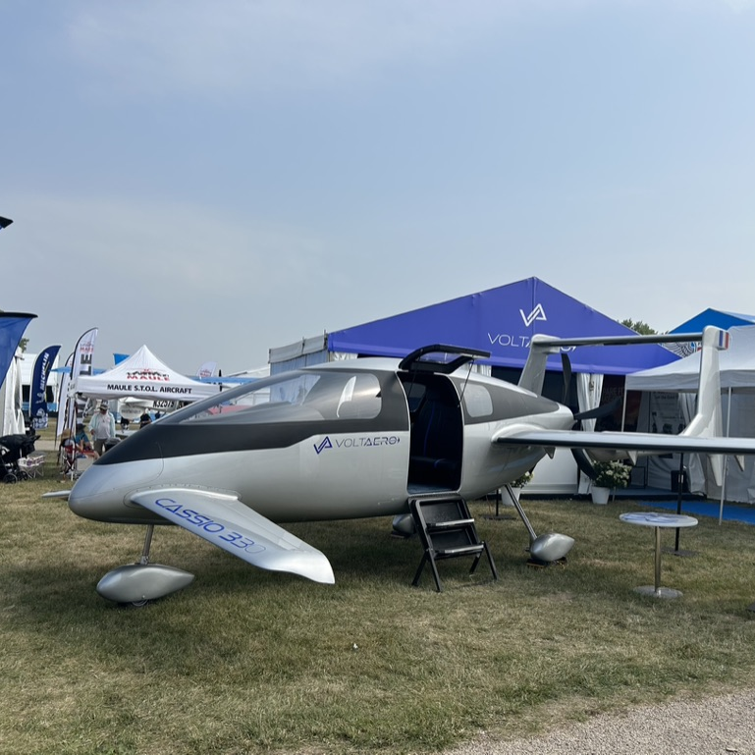
Notre concept
L’objectif : concevoir une gamme d’avions conçus pour répondre aux enjeux climatiques
VoltAero a donc imaginé Cassio, une famille d’avions modulaires
Intégrant une propulsion hybride conçue pour participer à la décarbonation du secteur
Développés pour la mobilité régionale
Capables d’emporter de 4 à 9 passagers
Inscrits dans une démarche éco-responsable, de la conception à la fin de vie
VoltAero. All rights reserved

Slide 3
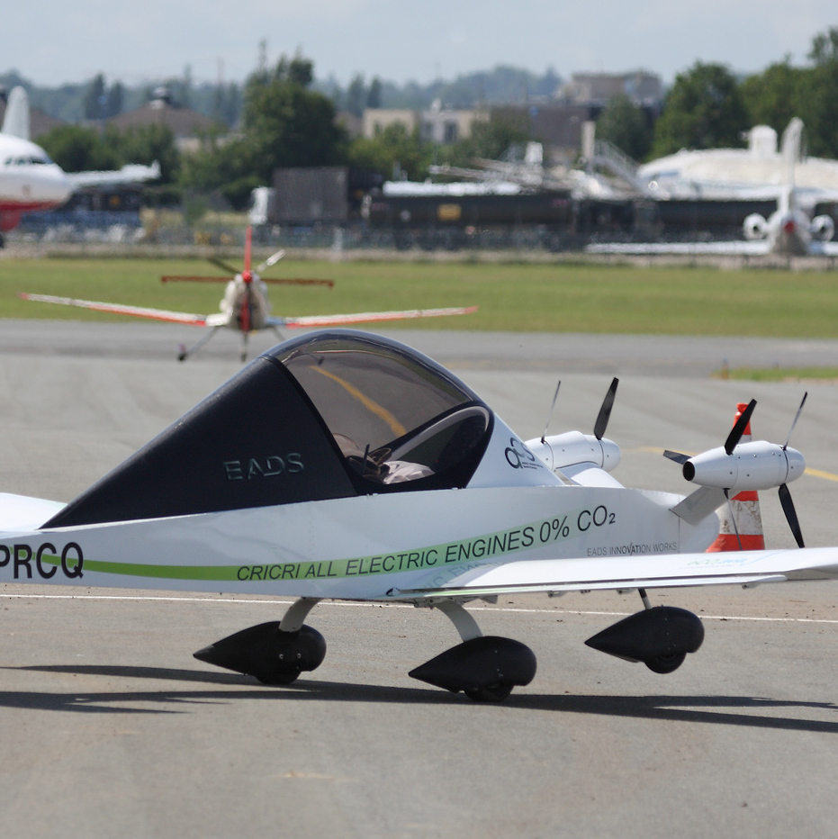
eFAN
Avion bi-place electrique
60kW
Première traversée électrique de la manche
Notre histoire
2011
MC15
Premier avion bimoteur électrique
20kW
VoltAero. All rights reserved

Slide 4
eFAN
Avion bi-place electrique
60kW
Première traversée électrique de la manche
Notre histoire
2015
eFAN
Avion biplace électrique - 60kW
Première traverse électrique de la Manche
VoltAero. All rights reserved

Slide 5
Notre histoire
2020
Cassio 1 Premier avion à propulsion hybride parallèle
600kW (dont 300kW electrique)
VoltAero. All rights reserved

Slide 6
Un concept centré sur la propulsion hybride
Une motorisation composée de deux chaines propulsives indépendantes
Un moteur électrique et ses batteries rechargeables
Un moteur thermique et son réservoir
Les intérêts :
Permet l’utilisation de l’électrique, sans dégradation de l’autonomie
Permet de certifier des motorisations thermiques issues de l’automobile Cassio 330 → Kawasaki H2SX
Permet d’optimiser la consommation du moteur thermique
Permet de privilégier l’utilisation de l’électrique à basse altitude et de réduire ainsi les nuisances sonores
VoltAero. All rights reserved

Slide 7
Profil de vol hybride
Croisière Hybride
Montée à l’altitude de croisière Hybride
Descente Hybride
Roulage & décollage 100% Electrique
Approche & atterrissage 100% Electrique
Altitude
Relief
Range
Vol électrique jusqu’à 150km
Vol hybride jusqu’à 1200km
Aucune pollution sonore
Aucune pollution sonore
VoltAero. All rights reserved

Slide 8
Conçu pour l’application régionale
L’aviation hybride, avec des performances environnementales à même de répondre à l’urgence climatique et un coût opérationnel optimisé est un atout capable d’accompagner la transformation de l’aviation régionale, puis à terme l’aviation régionale.
Dimensionnée pour réaliser des missions d’évacuation médical, du transport de passagers ou de fret; La famille d’avions Cassio est un projet respectueux de l’environnement au service de la continuité territoriale,
Autonomie électrique depuis Bucarest
Autonomie hybride depuis Bucarest
VoltAero. All rights reserved

Slide 9
Famille d’avions régionaux
VoltAero. All rights reserved

Slide 10
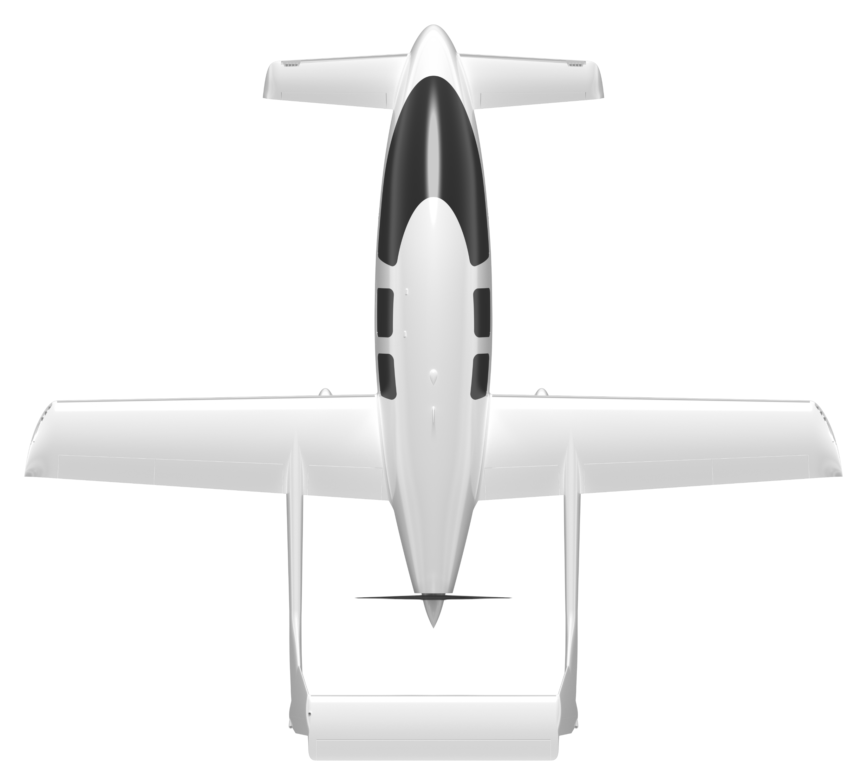
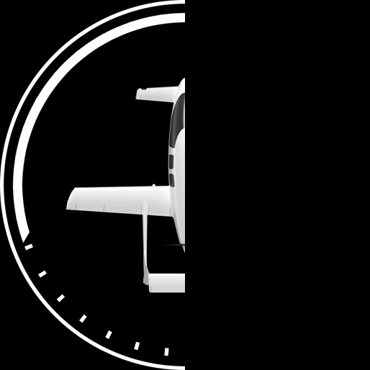
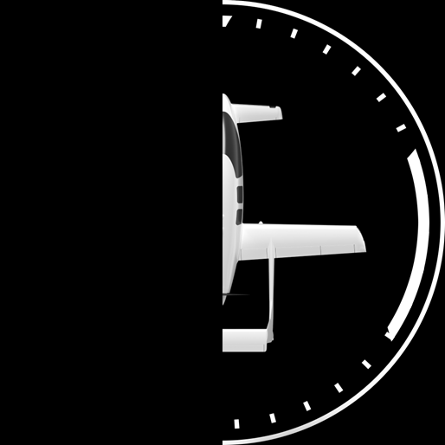
Famille d’avions régionaux
Avion mono-pilote
MOPSC : 4 passagers (5 sièges)
VFR jour/nuit – IFR
Système de dégivrage
Train fixe
Non-pressurisé
Obtention du TC : 2025
Aérostrucutre du Cassio330
Avion mono-pilote
MOPSC : 5 passagers
VFR jour/nuit – IFR
Système de dégivrage
Train rentrant
Pressurisé
Obtention du TC : 2026
MOPSC : 12 passagers
VFR jour/nuit – IFR
Système de dégivrage
Train rentrant
Pressurisé
Obtention du TC : 2027
VoltAero. All rights reserved

Slide 11
Recherche & Développement
Trois axes de recherches menés en parallèle :
Optimisation de la réduction des nuisances sonores. Goupe de travail constitué avec Aéroports de Paris
Utilisation des bio-carburants, en partenariat avec Total Energie.
Recherche et Développement autour de l’hydrogènbe Accompagné par Kawasazi, VoltAero cherche aujourd’hui à mieux cerncerner les enjeux de l’hydrogène. Conception d’un démonstrateur à partir de 2024.
VoltAero. All rights reserved

Slide 12
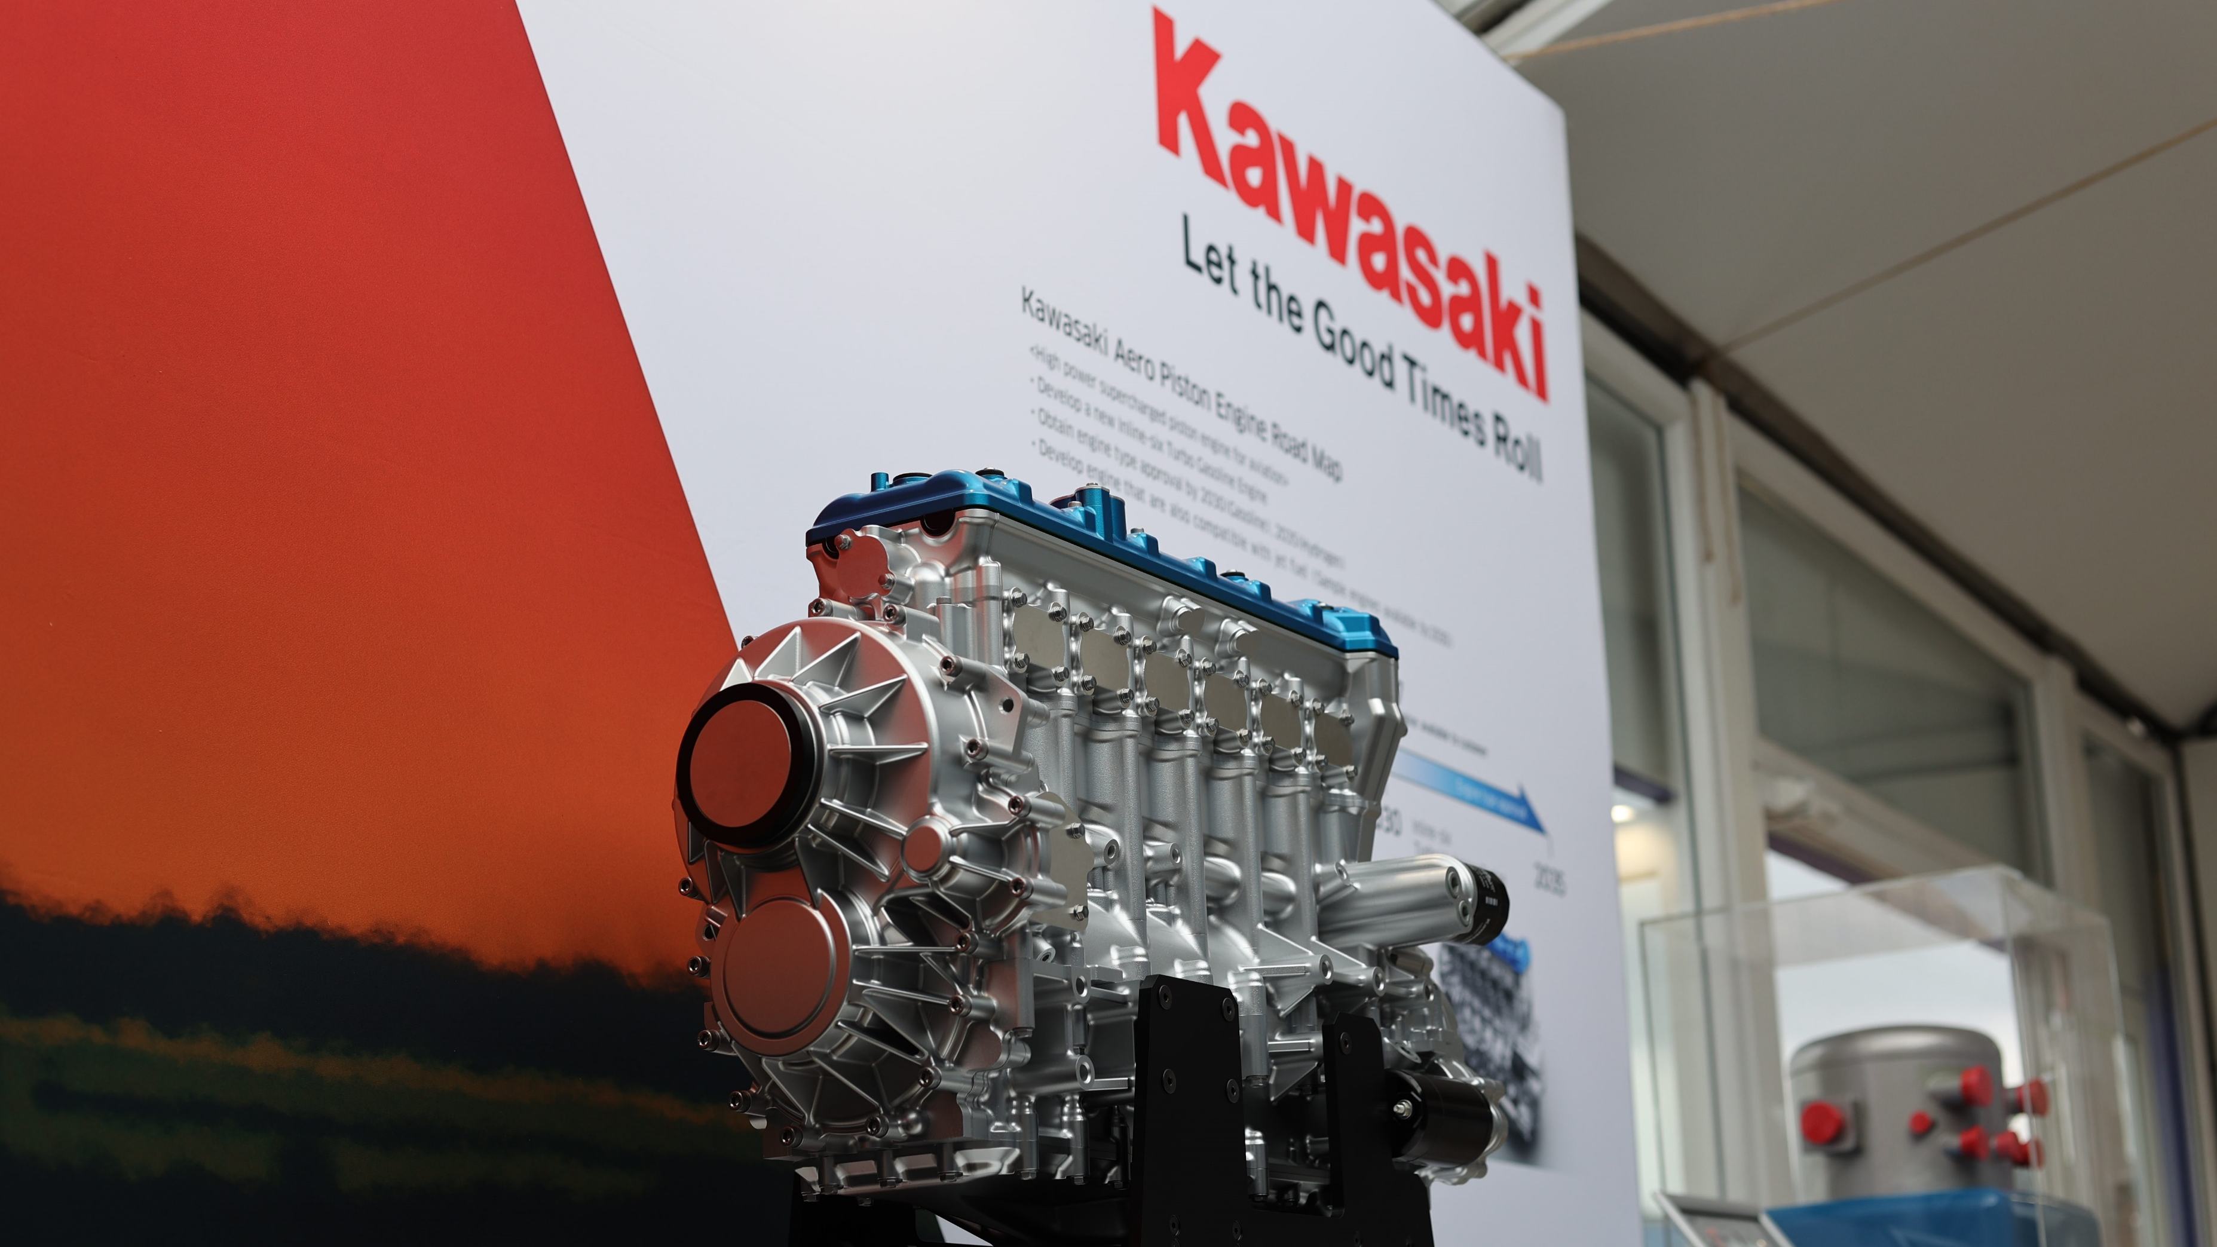
VoltAero. All rights reserved

Slide 13
Découvrez notre premier avion
VoltAero. All rights reserved

Slide 14
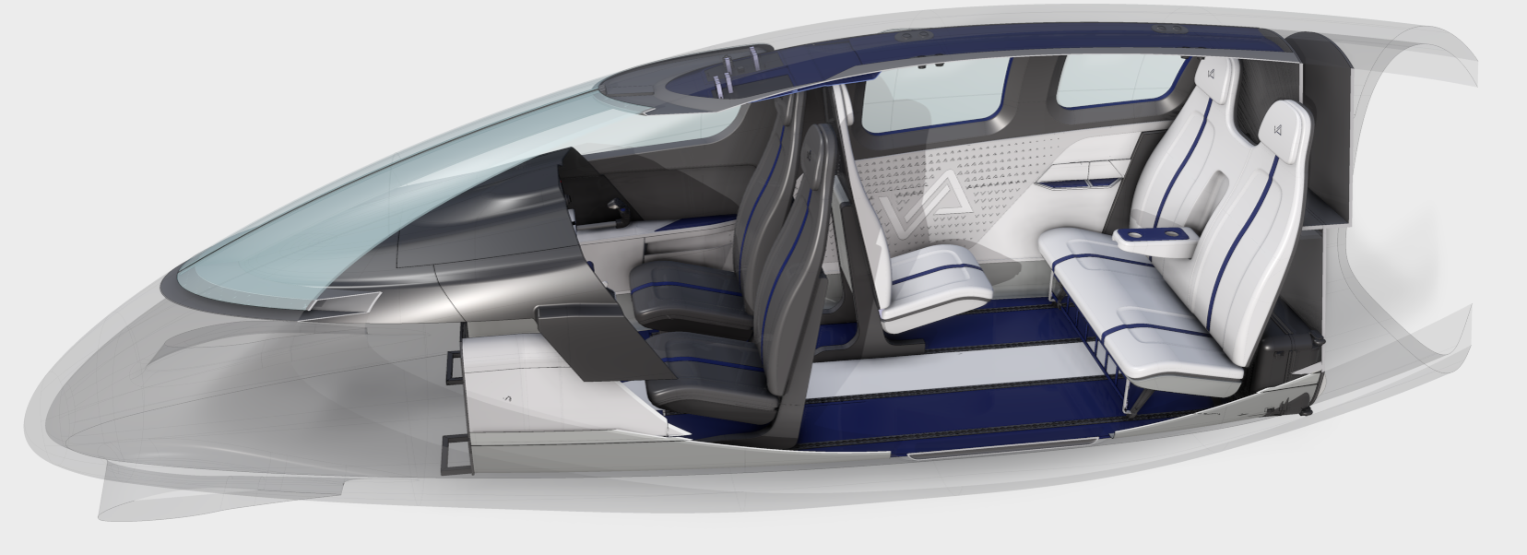
Design & Modularité
Silencieux à l’intérieur comme à l’exétérieur
Doté d’une cabine spacieuse et lumineuse, l’aéronef offre une expérience utilisateur sans pareil
Des configurations adaptées adaptables à chaque usage : du transport de passagers à l’évacutation médicale.
Approche éco-responsable, du début à la fin de vie
100% imaginé et assemblé en France
VoltAero. All rights reserved

Slide 15
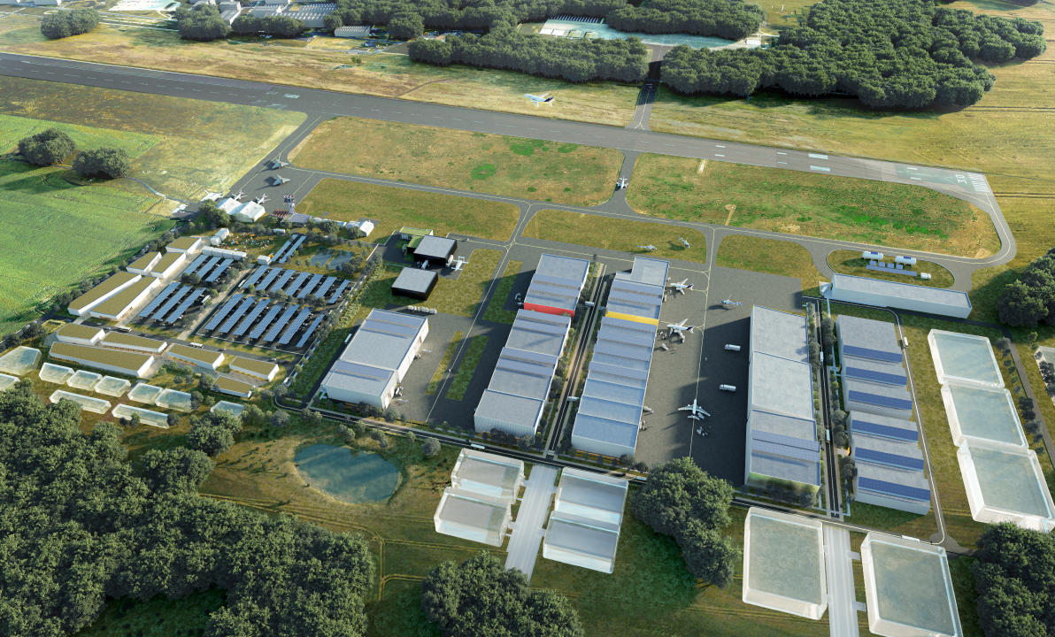
Site d’assemblage - Rochefort, France
Première pierre le 3 Octobre prochain
VoltAero. All rights reserved

Slide 16
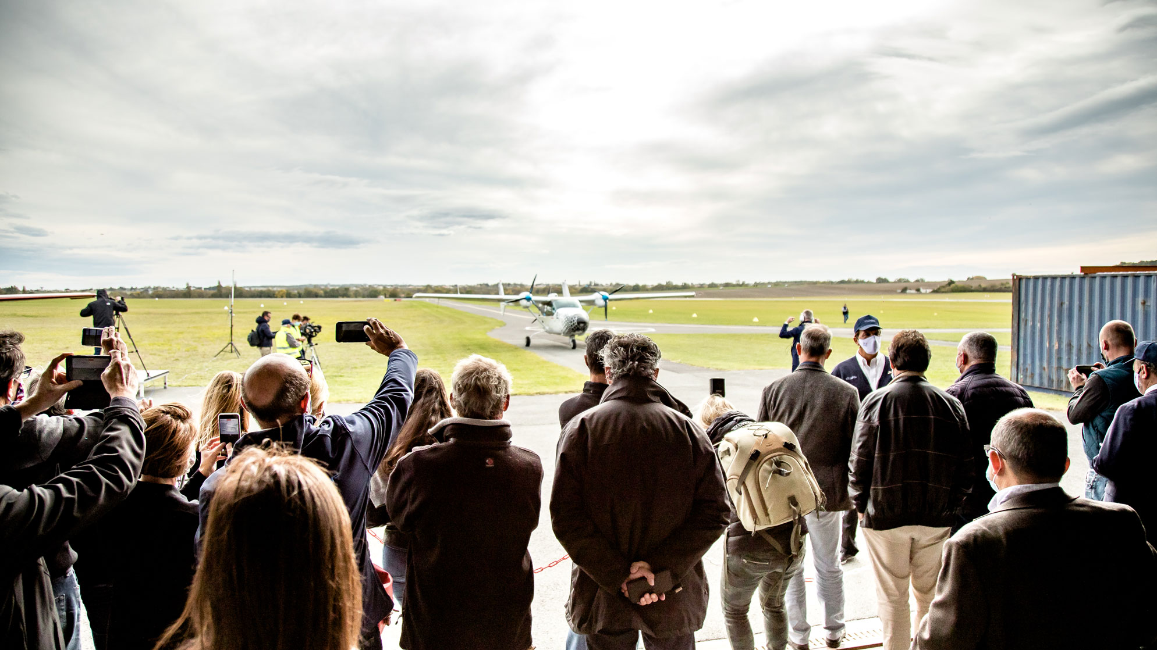
VoltAero. All rights reserved

